Slide 1
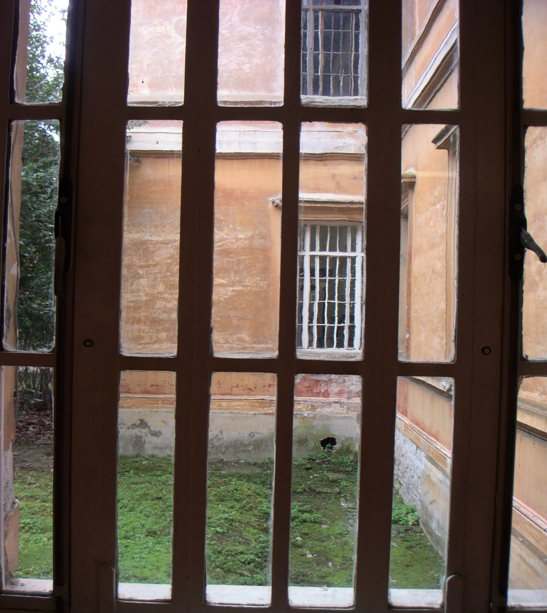
精神保健……
日本とイタリアで
何が違うのか
大熊一夫

Slide 2
１９６０年前後の日本と日本以外の国
１９５０年代の後半、「精神病院は本当の治療の場にはなりえない」と、欧米の精神科医自身が言い始めた。
英国の著名な精神病院長マクスウエル・ジョーンズが治療共同体を始めた。
アメリカを代表する精神科医たちが、州立精神病院に見切りをつけ、米政府は州立精神病院について膨大な調査報告書を出した。（当時の州立病院の様子は映画『カッコーの巣の上で』を見よ！）。

Slide 3
欧米では
１９６３年２月、ケネディー大統領は「精神病と精神遅滞について」議会に向けて特別演説を行い、精神病院政策の失敗を認めて、地域精神保健の時代到来を宣言した。
1960年代になると、欧米各国はこぞって精神病院のベッドを減らし、地域サービスシステムに切り替え始めた。

Slide 4
イタリアでは
イタリアでは、フランコ・バサーリアが1961年にゴリツィア県立病院の院長に就任。彼は、就任前に英国を訪れて、マクスウェル・ジョーンズの治療共同体を勉強している。
院長赴任当初から、病院を「死臭のする解剖室みたいだ」と言い、「ケダモノ扱いされてきた人を人間回復させるにはどうしたらいいんだ」と悩んだ。彼は初めから精神病院をぶっ壊すつもりだった。

Slide 5
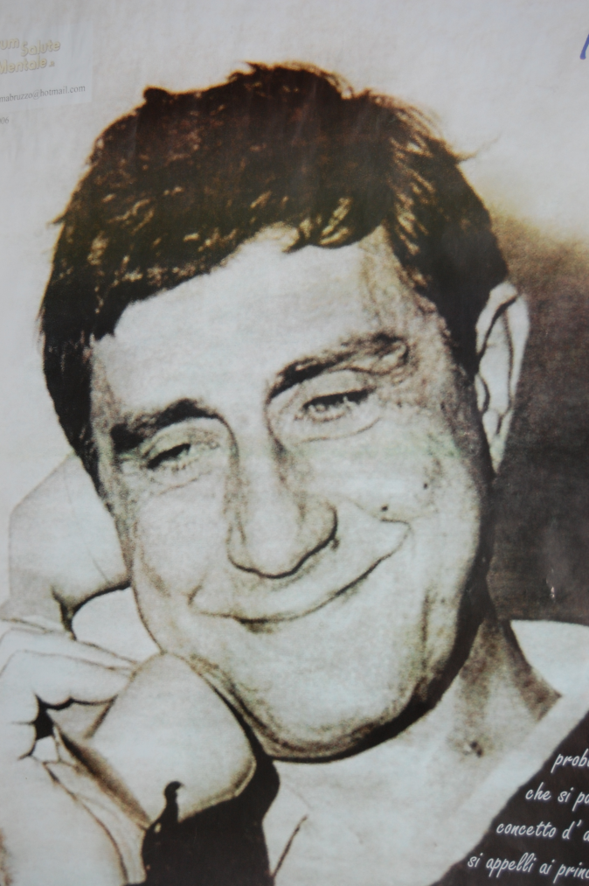
バザーリアは言った
精神病院の入院者は
Oggetto（物体）扱いされているが、
これは大間違いだ。
彼らは
Soggetto（主体つまり自由意思も自己決定もあるひとりの人間）なのだ。

Slide 6
日本では
１９６０年（昭和３５年７月）に医療金融公庫を創設し、精神病院の大増設を始めた。以後、毎年1万床以上増やしていった。
日本の精神科の権威が世界の精神保健情勢を知らなかったはずはない。たとえば、「甘えの構造」の土居健郎東大教授は１９６４年にロンドンで開かれた社会精神医学の国際学会に出て、日本医事新報に駄文を寄せている。

Slide 7




牧畜業者発言は
１９６０年（昭和３５年）

Slide 8
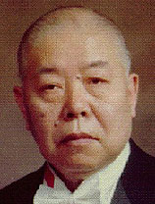
武見太郎の牧畜業者発言
1960年（昭和35年）１１月２１日
大分県医師会館での放談
大分日日新聞の高浦記者ら二人が聞く

Slide 9
武見太郎の牧畜業者発言つづき
1964年（昭和39年）１１月２５日
別府市で開かれた第３回全国自治体病院学会シンポ「公立精神病院は如何にあるべきか」で高浦記者が武見牧畜発言を紹介
日本精神神経学会誌1970年１月号がこれを引用して有名に

Slide 10
牧畜業者の条件（破廉恥事件を除く）
日本精神神経学会「精神病院に多発する不祥事件に関連し全会員に訴える」（1970年１月２５日号）に武見牧畜発言登場
患者の固定資産化
ベッドコントロール
経営者一族の病院私物化
病院の転売（社会的入院者つきの転売は人身売買だ）
業界から国会議員への多額献金
１９６０年には欧米で脱精神病院運動が始まっている
１９６１年イタリアの精神保健改革も始まった

Slide 11
私立精神病院の例外なき原則
経営が一番、患者の人生は二番
これは患者の命を値切ること

Slide 12
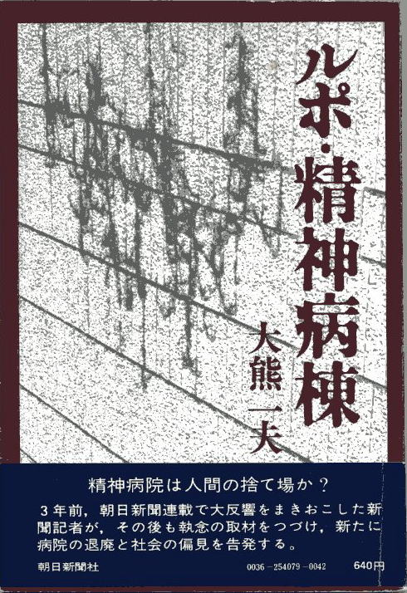
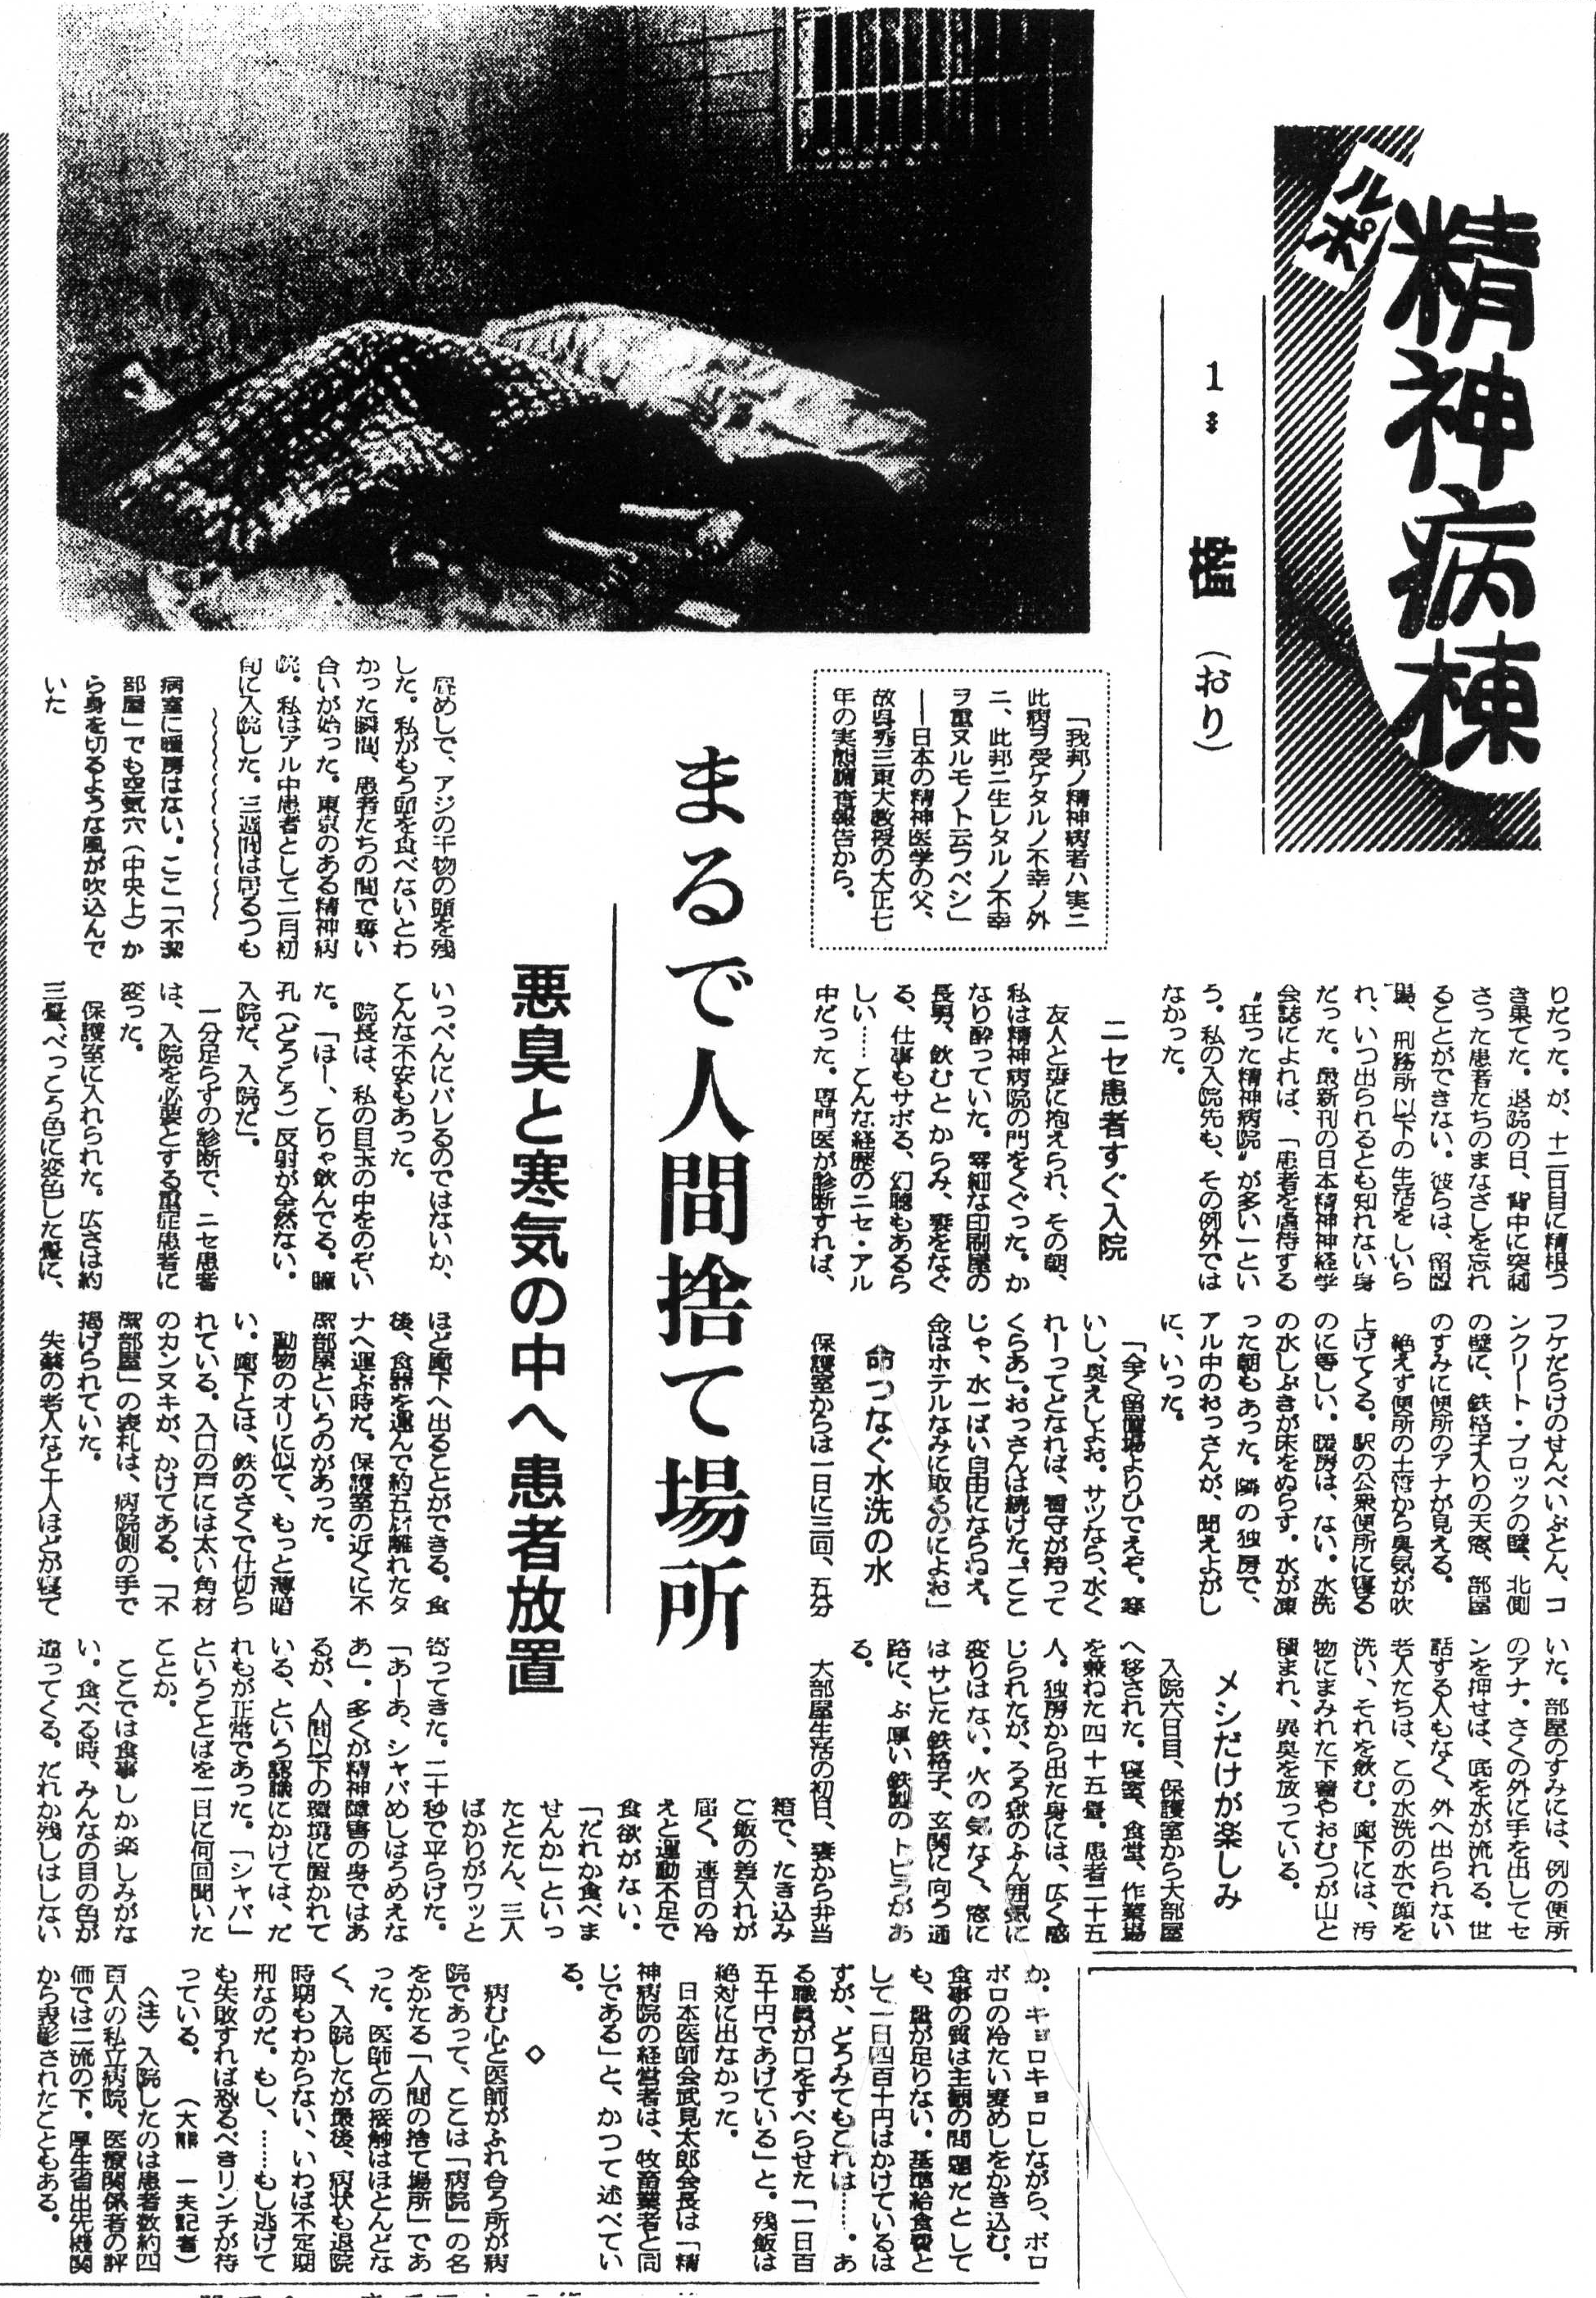
単行本：1973年 記事：1970年
私の人生を変えた出来事

Slide 13
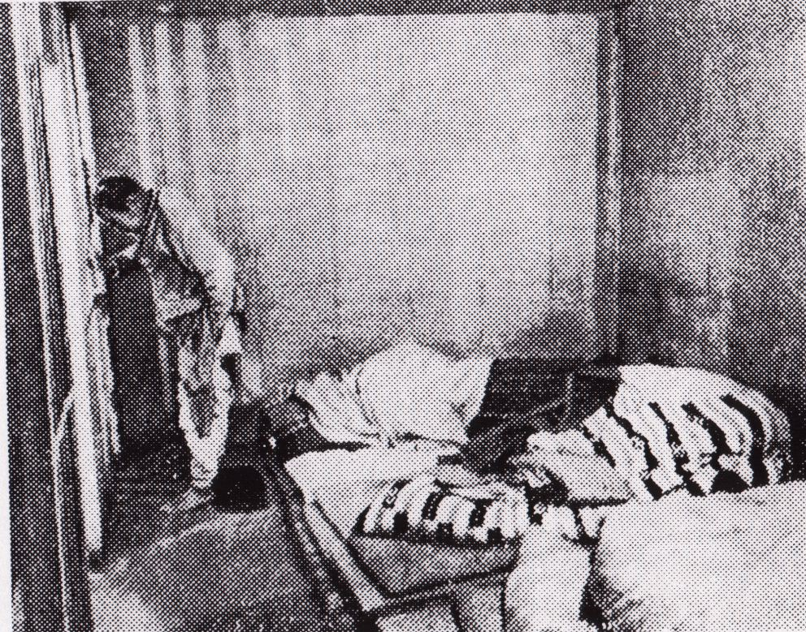
１９７０年
都内某精神病院の
『不潔部屋』

Slide 14
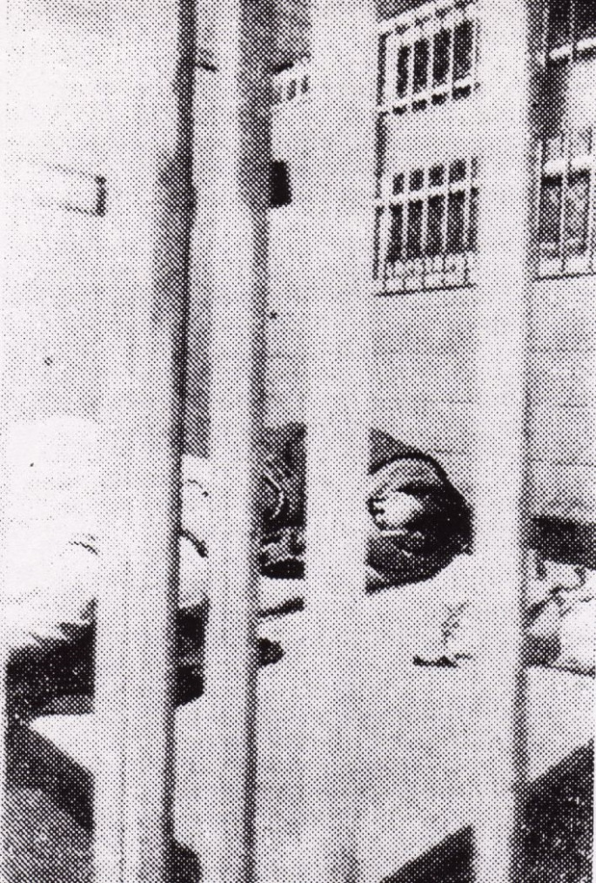
2級市民
私たちは現代の奴隷だった
日本国憲法第18条
何人も、いかなる奴隷的拘束も受けない。又、犯罪に因る処罰の場合を除いては、その意に反する苦役に服させられない。
１９７０年
都内某精神病院の
『不潔部屋』
私たちは生殺与奪の権を握られていた
今も、この傾向は払拭されていない

Slide 15
フランス革命の導火線となった
近代デモクラシーの先駆者ジャンジャック・ルソー
ドレイは彼らの鎖のなかで
全てを失ってしまう
そこからのがれたいという欲望までも
『社会契約論』 （岩波文庫）より

Slide 16
現代の奴隷だと思う理由
精神病院では、市民として当然自分のもであったもの、たとえば私物、財産、職業、趣味、人間関係、生活史、尊厳、自己決定などが体系的にはぎとられてしまう
（ゴッフマンの「アサイラム」より）

Slide 17
医療：福祉は97%:3%
厚生労働省ロードマップより
医療※1
1兆8863億円
:
福祉※2
501億円
入院※1
1兆4039億円
+
施設※2
416億円
外来※1
4824億円
+
在宅※2
85億円
:
日本の精神保健のパイは
約1兆9千億円
＜出典＞
※1 平成17年度「国民医療費」
※2 平成17年度国庫補助額から推計

Slide 18
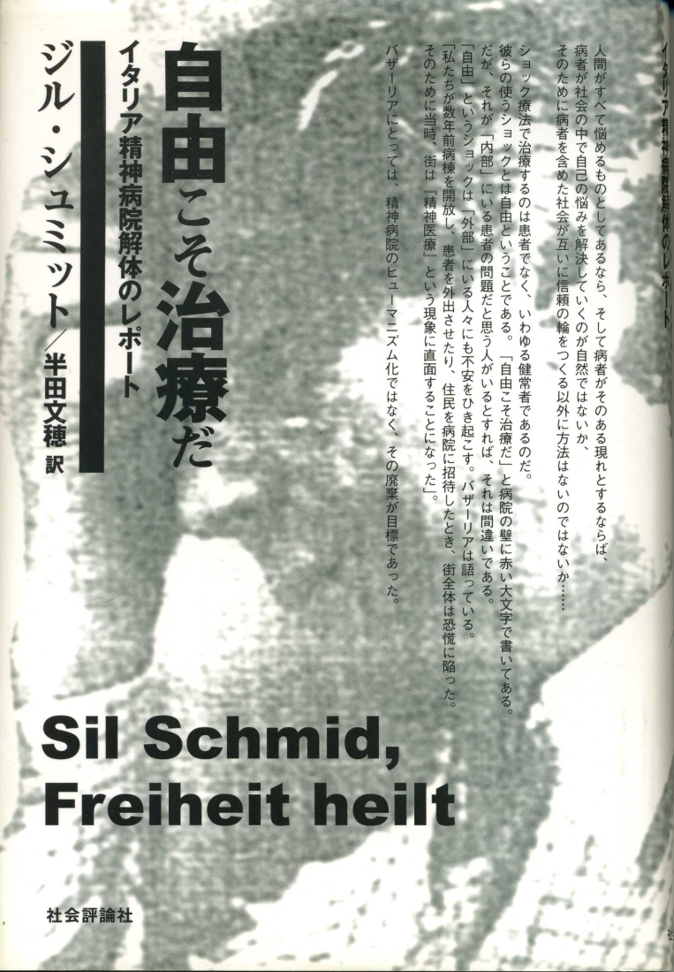
「イタリアが精神病院を廃絶するらしい」
という情報を初めて日本に伝えた書
1985年出版
訳者：半田文穂

Slide 19
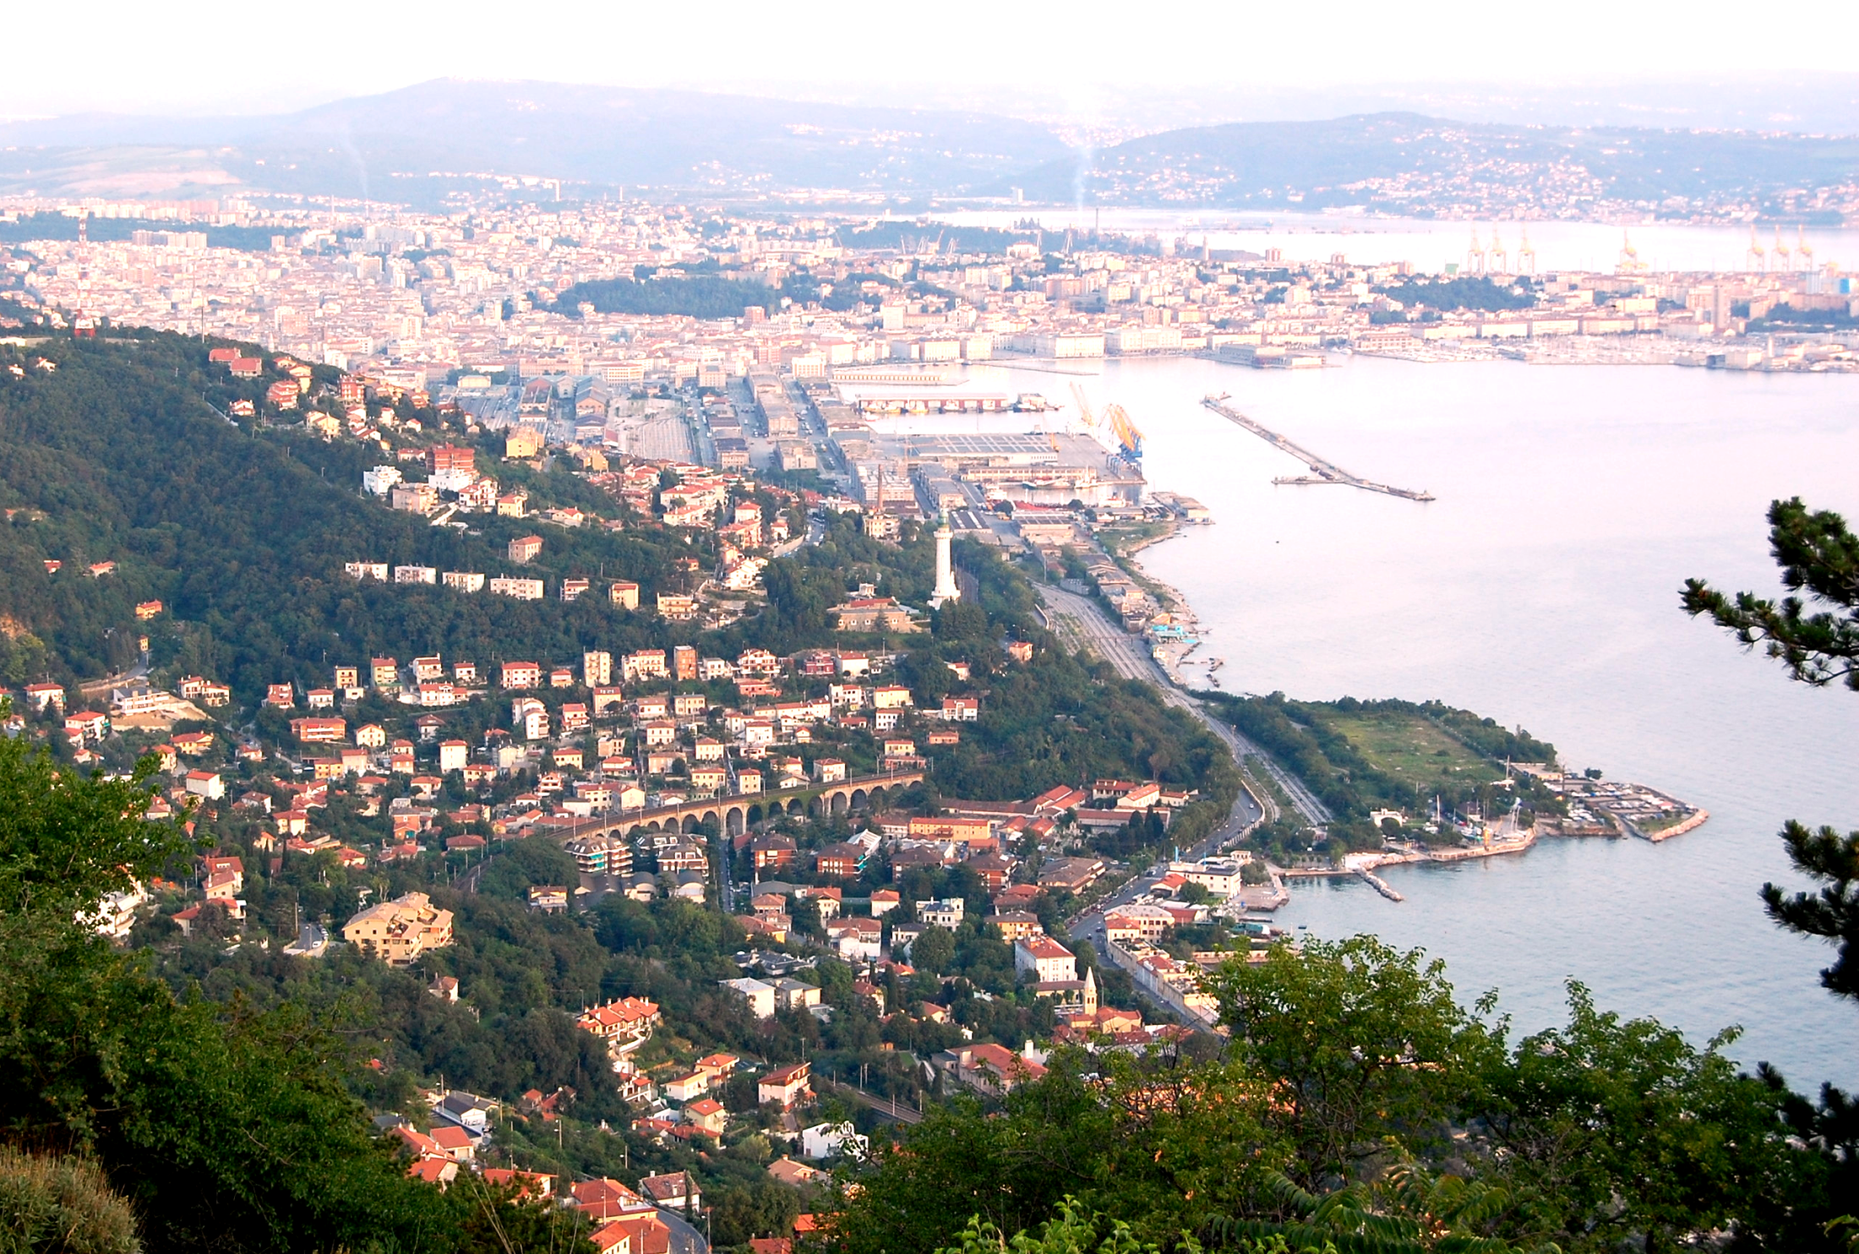
「精神病院の無い風景」
は本当だった
Trieste
1986年
Notes:
d

Slide 20
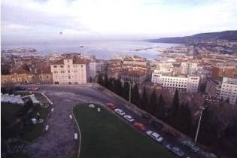
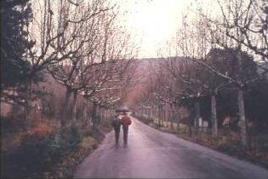
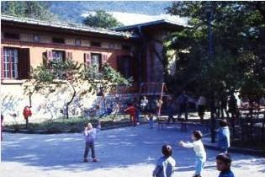
トリエステの街
旧サン・ジョヴァンニ精神病院
かつての病棟 いま幼稚園
（1986年撮影）

Slide 21
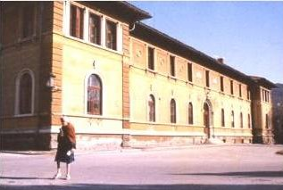
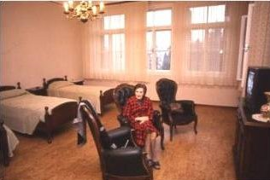
旧サン・ジョヴァンニ精神病院
院長邸宅
中はオスピテの共同住居に

Slide 22
イタリアの精神保健改革の父 フランコ・バザーリア 1980年没
多くの精神科医が、重い統合失調症の患者を病院に入れて、完治してないといっては入れっぱなしにする。ところが、病院の外で生活するには、なにも完治する必要はない。
患者は専門家の支援のもとで自分の狂気と共存できるのだ。
精神科医の変革を待っていても何も変わらない。今は、大きな文化運動を起こして、精神科医が変わらざるを得ない状況をつくることが大事なのだ。

Slide 23
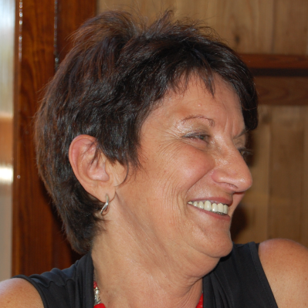
ジョヴァンナ・デル＝ジュディチェ曰く
人間は複雑な関係性の中で生きています。だから私たちも、利用者の生活上の複雑さに正面から向き合って解決の道を見つけます。病気の兆候を観察するのではなくて、病気の背後の人間関係だの、労働環境だの、住環境だのを理解して対処する。それが精神保健センターです。こんなことは病院ではできません。
トリエステの精神病院廃絶をバザーリアのもとで成し遂げた精神科医

Slide 24
しかも精神病の人々は犯罪リスク集団ではなかった
「かつてマニコミオ（精神病院）には１２万人が収容されていた。この人びとのほぼ全てが社会に出たのだが、それで司法精神病院が増設されたわけではない。司法精神病院は百年以上前から存在していて、１２００人ほどが収容されてきたし、今も数はほぼ変わらない。これは、精神疾患の人々が犯罪リスク集団ではないことの証明になる」
トリエステ改革の先頭に立った精神科医フランコ・ロテッリ談

Slide 25
１８０号法の三本柱その1
精神病院を新しく造ることは禁止。すでにある精神病院に新たに入院させることも禁止。１９８０年末以降は再入院も禁止。
1
予防、治療、リハビリは、地域精神保健サービス機関で行う。やむを得ない入院のために、一般総合病院内に精神科ベッドを１５床を限度に設置することができる。このベッドは、人事も予算も地域精神保健サービス機関（通常は地域精神保健センター）の管理下におかれる。センター中心の治療が巧くいかないときにのみ、総合病院のベッドは使われる。
2

Slide 26
１８０号法の三本柱その２
治療は当人の自由意思のもとで行われる。しかし、緊急に介入しなければならない時、あるいは必要な治療を拒まれた時には強制治療はありうる。この場合、二人の医師が別個に必要ありとの判断が必要。その一人は、地域精神保健サービス機関で働く医師でなければならない。強制治療の場所は地域精神保健サービス機関で。市長または市長が任命する保健担当長の承諾も必要。強制期間は７日間。延長が必要なら、改めて同じ手続きを踏む。（つまり強制治療には厳しい歯止めがかけられた。私立病院には強制治療を許していない）
3

Slide 27
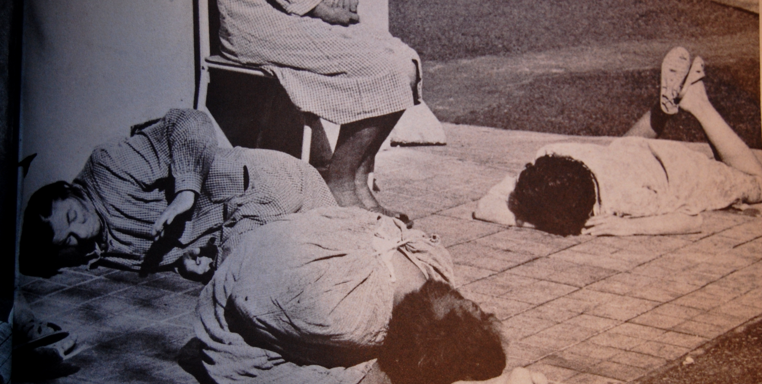
180号法は日本の精神保健福祉法とここが違う
１．180号法は「病状確認と保健医療措置は自発的意思によるものとする」で始まる。診療では『当事者の自発性』が大事にされている。
２．日本の精神保健福祉法に強調される「自傷他害の疑いで強制入院させることのできる精神科医の権限」が180号法にはない。精神科医は治安の責務から解放された。
３．180号法で強制治療が消えたわけではないが、「有無を言わせぬ強制」に代わって「優しい強制」が登場した。
４．180号法は、精神病院をやめる代わりに地域精神保健サービスを推進し、旧病院の人材をそっくり地域に移すよう促す。
５．180号法には、家族に保護責任を押し付ける表現がない。

Slide 28
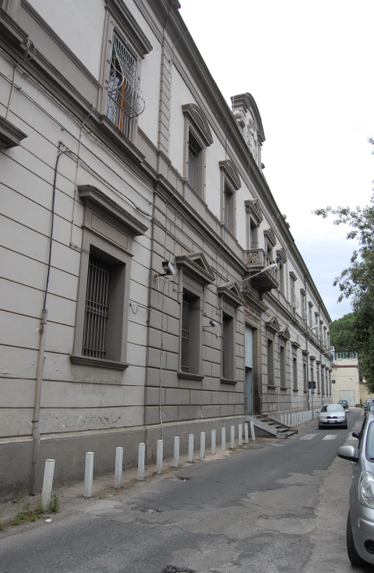
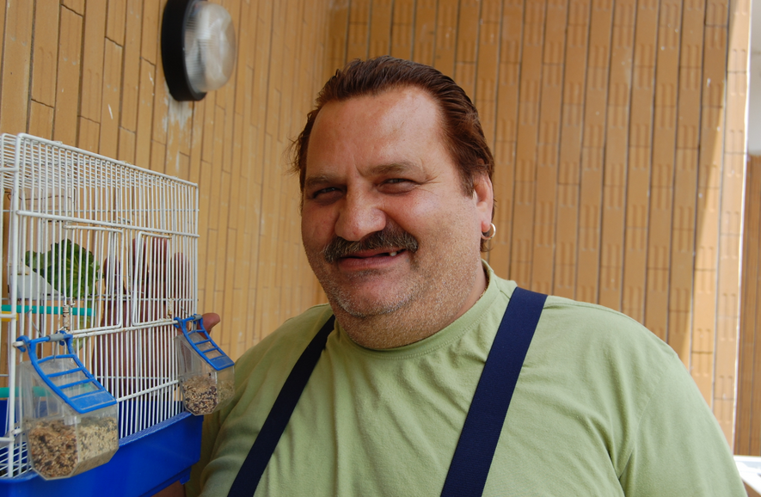
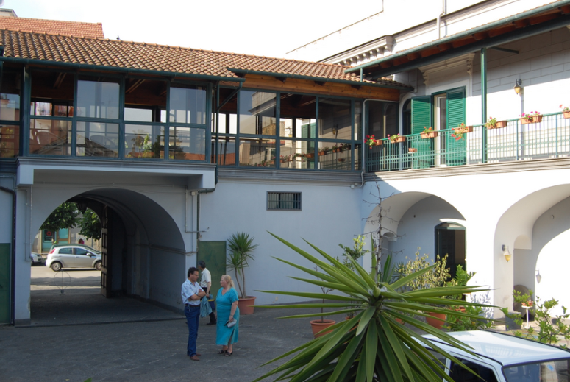
司法精神病院を解体する動きも出てきた
泣く子も黙るカンパニア州
アヴェルサ司法精神病院
アヴェルサ
精神保健センター
かつて“無期囚”だった
ジョヴァンニ
「地域精神保健が充実すると司法精神病院は不要になる」

Slide 29

本当の
地域精神保健サービス網
とは

Slide 30
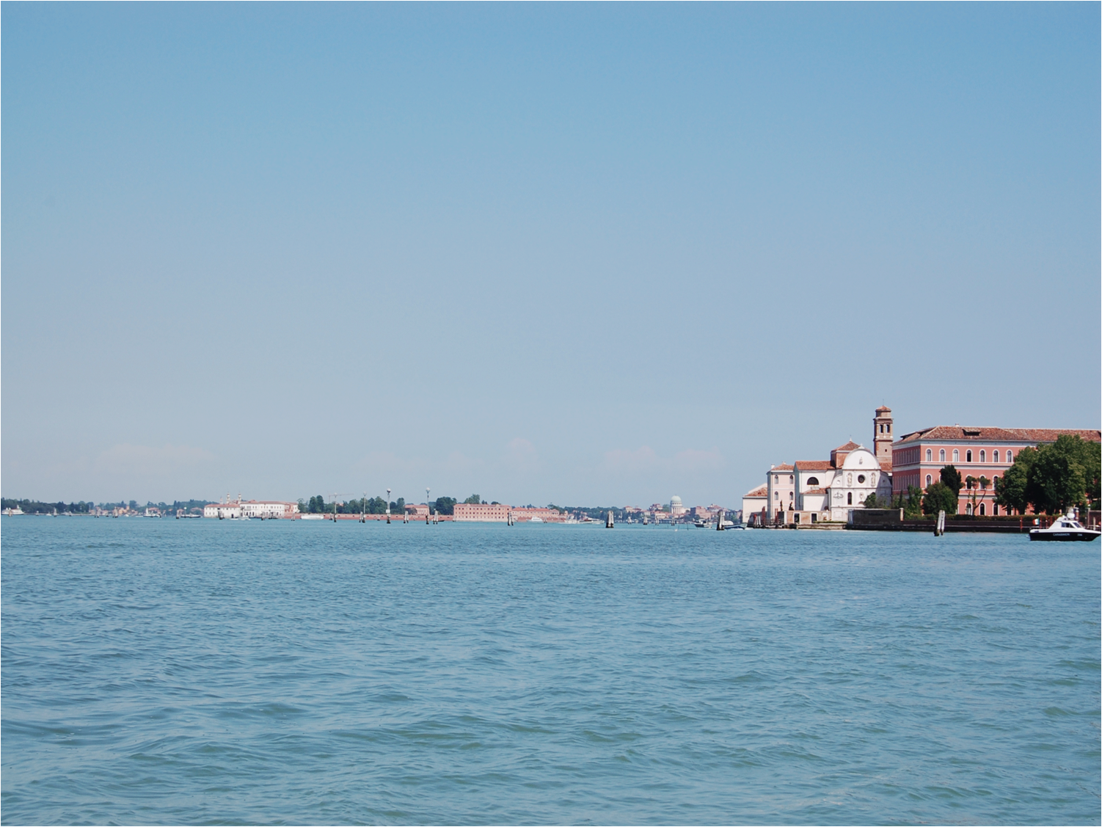
地域精神保健サービス網
精神病院に代わる
イタリアは全土を１５４保健区に分けた
それぞれをＡ.Ｓ.Ｌ.（地方保健公社）と名づけた
この管理は州が責任を負うことになった
医療費はＡ.Ｓ.Ｌ.の人口に比例して配分される
Ａ.Ｓ.Ｌ.は予防・診療・リハビリの自治的組織だ
区内の全住民の健康の責任を負う
Ａ.Ｓ.Ｌ.の下に精神保健局が置かれた
ここが住民の精神保健の全ニーズに応える

Slide 31
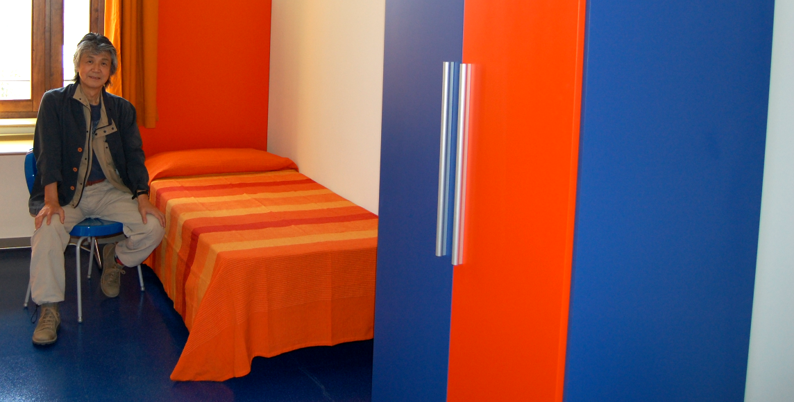
地域精神保健サービス網（2）
地域精神保健の司令塔は精神保健センターである
精神病院を無くせるかどうかは
２４時間オープン・年中無休を実施できるかで決まる
イタリアにはセンターが７０７か所設置されているが
この重装備型センターは５０か所しかない
センターの力が弱ければ
入院ベッドに頼らざるを得なくなる

Slide 32
精神保健センターは次のサービスを保障する
①精神保健機構に頼る全ての人々に、一般医療、精神医療、看護・介護、社会福祉、
薬剤による救急支援を行う
②本人とその家族に在宅での看護・介護を行う
③核となる家族やグループと、治療を目的とした関係を築く
④利用者が治療活動・社会活動・社会保健教育活動をするための出会いの場をつくる
⑤精神保健をテーマにして地域住民向けの啓発活動をする
⑥地域にある保健的社会的サービスと連携する
⑦急性期の精神病には正しいプログラムで介入し、強制治療はなるべく回避する
⑧旧精神病院の残渣を乗り越えるために州は計画性をもって参画する
⑨生協活動に利用者を巻き込む
⑩強制治療の手続きをチェックし、民間施設を管理する
⑪患者と契約している医師（プライベートな医師）との連携には適度な節度を保つ
⑫精神科サービスのない公的病院に専門的助言をする
⑬利用者グループのために休暇、小旅行、ハイキング、キャンプなどを企画する
⑭利用者に年金や社会保障の権利を認識させる

Slide 33
私が地域精神保健サービスにこだわる理由
●地域精神保健サービスは精神病院と違って敷居が極めて低い
●大勢がアクセスしやすい
●本人の人生へのダメージが入院より少ない
●不幸な事件が起こりにくい
●センターは職員の出前も厭わないから、家族にとっても危機を
回避しやすい
●一般市民が差別偏見を持ちにくい（特殊病院は差別の温床）
●しかも地域精神保健は精神病院よりコストがかからない
●悪名高き司法精神病院を解体させる可能性も秘めている

Slide 34
精神病院を回避する理由
人道的な理由：
倫理的な理由：
経済的な理由：
科学的な理由：
精神病院は人間を物として扱うので、個性、自律、独立、責任感などの基本的な人間性が損なわれる。精神病院の利用を減らすことは、人間性がはく奪されるのを防ぐことになる
精神病院は医原性疾患である「施設症」や社会的挫折症候群を引き起こす。病院を利用しなければ、そうした症候群の発生率を最小限に食い止められる。
入院医療には精神保健関係費の70％が支出されている。病院の利用を減らせば、地域社会のノーマライゼーション事業への援助が可能になる。（日本は90％以上！）
入院医療と入院医療に代わるさまざまな治療形態とを比較した研究は、二〇の報告のうち一九までが、入院に代わる治療形態の方が効果的で経費が少なくて済むことを明らかにしている。しかも入院治療には習慣性形成があり、病院以外で治療された者は決して入院しようとしないのに、病院で治療された患者は再び病院に戻りたがる傾向がある。
『コミュニティ メンタルヘルス』(中央法規出版) より

Slide 35
イタリア精神保健改革の合言葉
De⁼istituzionalizzazione
デ₌イスティトゥツィオナリッヅァツィオーネ
辞書を引けば『脱施設化』だが、日本語の『施設』では意味が軽すぎて真意の１％も伝わらない。
バザーリア派が語るIstituzioneは自由はく奪、管理、支配、隷属、抑圧がルツボで溶かされたような恒久化・惰性化した『施設』のこと。心身を犯し続ける体制といった意味が込められている。
マニコミオは入院者の心身を無遠慮に犯したが、この支配・被支配関係は在宅でも起きうる。
私流に翻訳すれば 『脱収容所化』

Slide 36
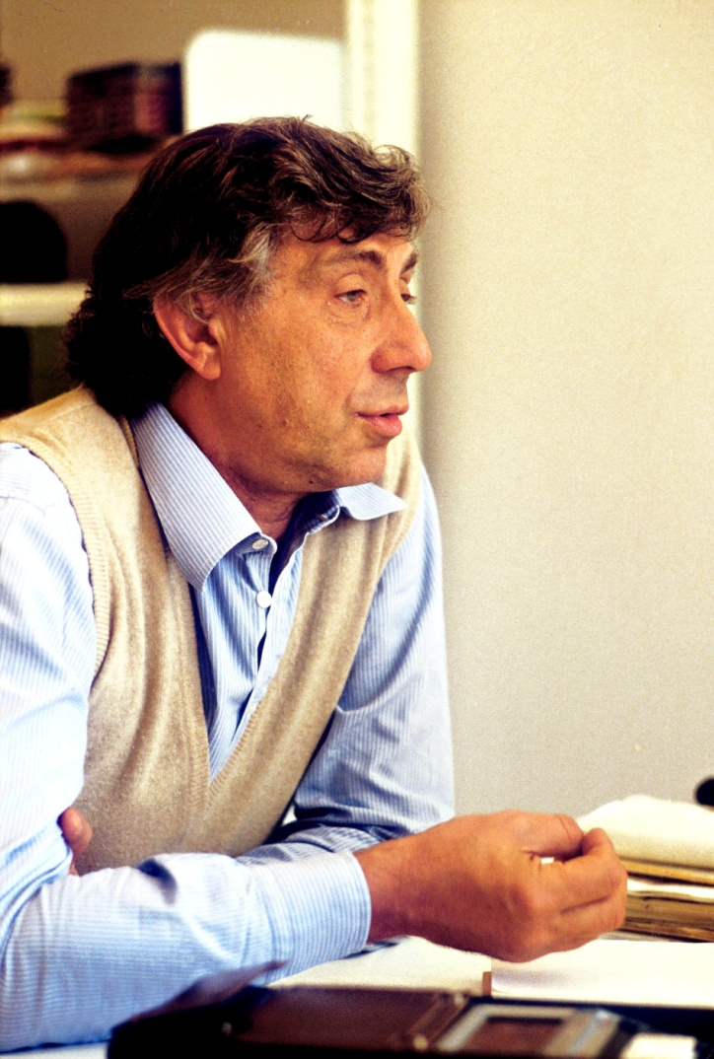
イタリアを“地動説”に変えた男
バザーリアは1968年にテレビ、写真集、著書を駆使して精神病院の内情を暴露した。
このキャンペーンが社会変革に飢えていた若者たちを動かし、精神保健革命の炎となった。

Slide 37
“天動説”の日本を変えるには
日本は精神病棟に頼りすぎ。
もっと優れた支援システムが
あるのに、わかっちゃいない。
まずは精神病院の実態を
知ってもらうことが大事。

Slide 38


ルポ・精神病棟も
ルポ・老人病棟も
ルポ・有料老人ホームも
きっかけは内部告発でした！
FINE

Slide 39
バザーリアはこんな人
付録
バザーリアの育った環境
ヴェネツィア貴族の末裔。文化的な趣向は高貴高尚。パードヴァ大学学生時代に反ファシスト運動で逮捕されて、ヴェネツィア刑務所に半年間ぶち込まれた。学生時代から哲学が好きで、あだ名は哲学者。サルトルの大ファン

Slide 40
付録
バザーリアの気質
「ロドモンテ（大長編小説「狂乱のオルランド」に出てくる無敵のサラセン王）とミュンヒハウゼン（ほら吹き男爵）とドンキホーテの3人の性格を併せ持つ狂人Pazzo。しかし敵にかまえる暇も与えずに攻め込む人物」（ジョルジョ・ビニャーミ）
「喜怒哀楽の豊かな人、他人との関係の中で生きる人、孤立しない人、他人を理解しようと努力する人」（ドメニコ・カーサグランデ）

Slide 41
付録
バザーリアの思考方法
「際限なく自問を繰り返す人。「精神病とは」「精神病院とは」「狂人とは」「狂気とは」と常に、決定的解決を求め続ける人」（ペッペ・デッラックア）

Slide 42
付録
例えばバザーリアが語る狂気
狂気とはなんなのか、私にはよくわかりません。
すべては狂気だともいえるし、そうでないともいえる。
ですが、いずれにしても、狂気は人間の心のある状態のことです。
とにかく私たちの心には、狂気が当たり前のものとして、存在しているのです
（『ブラジル講演』で）

Slide 43
付録
若き精神病院長バザーリアに影響を与えた二人
ゴリツィア県立病院の院長になるころ、具体的に学んだのは、英国の精神病院長マクスウェル・ジョーンズが試みた「治療共同体」と、アメリカの社会学者ゴッフマンの著書「アサイラム」。妻のフランカ・バザーリアは「アサイラム」のイタリア語翻訳者

Slide 44
付録
ゴッフマンの提唱するTotal institutionとは
全制的施設と訳される。被収容者の生活を丸抱えにし、規律を持って統制し集団行動を送らせる施設のこと(例えば 修道院、寄宿舎、軍隊、刑務所、精神病院)。これらの施設において被収容者は、個人を個人たらしめるための持ち物や振る舞いが規制され、れまでに築き上げてきたアイデンティティを剥奪される

Slide 45
付録
トリエステ時代のバザーリアの仕事ぶり
「朝の7時から夜中まで働き詰めで、その間、仕事に合い間があれば会議、会議、会議。彼も私も私的な時間はなかった。そして、いったん決まっても、次の日はまた会議をして、議論を蒸し、新しい問題へと導いてゆく」（フランコ・ロテッリ）
「若者にも、けっして意見を押し付けないが、こんな言い方をした。ウンコに手を突っ込んでみろ。得られる成果は大きいぞ、って」（トマーゾ・ロザーヴィオ）

Slide 46
付録
バザーリアの政治性
「Socialista libertalio(無党派社会主義者)です。共産党系の友人の精神科医がいっぱいいて、共産党とはいつも連帯を模索した。有能な政治的調整者。政治家と妥協する高い能力を持っていた、良い意味の日和見主義者」（フランコ・ロテッリ）

Slide 47
付録
バザーリアたちの合言葉
De=istituzionalizzazione
（脱・収容所化）

Slide 48
付録
バザーリアのトリエステ時代最大の協力者
トリエステ県知事ミケーレ・ザネッティ。バザーリアをトリエステ県立サンジョヴァンニ病院の院長に登用した時、若干30歳。それまでパリで法学を勉強。バザーリアに対しては、カネはだしても口は出さなかった

Slide 49
付録
イタリア（トリエステ）精神保健の原則①
●完璧な地域精神保健サービス網。イタリア全土5500万人を154のＡＳＬ（地方保健公社）に分割、職員数も人口に比例して、一応、定数を設定｡あくまで地域精神保健センターが中心、入院ベッドは総合病院に15床以内で設置、精神病院は1998年末で全廃、総合病院の精神科ベッドはセンターの管理下に。「地域精神保健が主役で病院が脇役（端役）」はおそらくイタリアだけ）
●財源は税金。人口に比例して予算配分。（国から州へ、そしてＡＳＬへ）。受診はタダ
●センターは、すべての住民の精神保健のニーズに応える。重い統合失調症を見捨てないサポートの連続性を大切にする
●住民のすべての精神保健ニーズに応える

Slide 50
付録
イタリア（トリエステ）精神保健の原則②
●治療は「任意」が原則。例外的に強制治療はあるが厳しい歯止め。私立病院に強制治療を認めず。職員と患者はキミ・ボクの関係。薬は少ない。精神科救急で拘禁・拘束を使うかどうかで「バザリア派」かどうかの見分けがつく
●バザリア派は、身体拘束しない。電気ショックもやらない。「病気の診断」をしないわけではないが、人生丸ごとを支える方向で対応。患者は「病人」ではなくて「苦難を背負った人」と見る。“狂気との共存”を認める。狂気も狂人もタブーにしない。
●１８０号法には「自傷他害」という表現がない。精神科医に治安の責任を負わせない。（患者が危険かどうかの判断は警察・検察の仕事）
●リハビリは生協が担う。「社会的に不利な立場の人々」のための社会生協は２５００を超える

Slide 51
付録
イタリア精神保健改革の半世紀
黎明期：1961年。フランコ・バザーリアはゴリツィア県立精神病院長に。７～８人の仲間を集める。病院開放。患者解放。病院内情暴露。だが外泊患者の殺人事件で挫折
実験期：1971年～1980年。トリエステ県立病院長。怒れる若者を集める。社会運動高揚期。政治的に「幸福な時」。キリスト教民主党リベラル派。イタリア共産党。1978年に180号法と833号法成立。トリエステの精神病院機能停止
逆風期：1980年代。バザーリアの死。汚職政権180号法つぶし
普及期：1994年精神保健擁護計画。1998年地域精神保健サービス網細則。1999年3月、保健大臣のマニコミオ終焉宣言
発展期：司法精神病院解体のきざし。フランコ・ロテッリが司法精神病院の町アヴェルサ改革で無期囚救出作戦。ペッペ・デッラックアがサルデーニャ州顧問に。しかし逆風も

Slide 52
付録
最新ニュース
つい先頃の4月1日、イタリア国会は、「司法精神病院を閉鎖する期限を2015年4月30日に延期する」という法案を可決した。先延ばし法案は二度目。実施は2年延びた。政情不安、財政悪化、閉鎖後の各州の対応の不明確。法務省の手を離れて州の管轄とすることまでは決まったが、小型の閉鎖病棟を造る守旧派案から地域精神保健で吸収する進歩的案までいろいろ。トリエステは地域精神保健サービスでの吸収を主張

